Slide 1
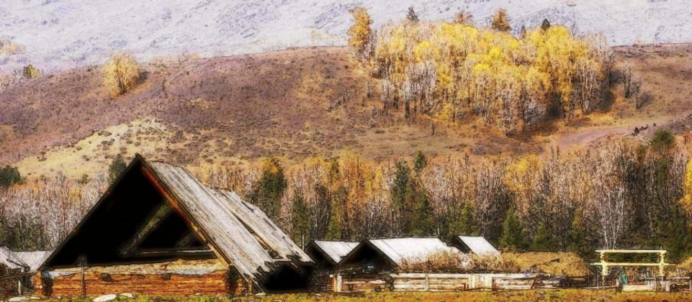
秋天
1

Slide 2
教学目标
1.认识“秋、气”等10个生字和木字旁、口字旁、人字头3个偏旁。会写“了、子”等4个字和横撇1个笔画。
2.正确朗读课文，注意“一”的不同读音。背诵课文。
3.结合插图初步了解秋天的特征，知道秋天是个美丽的季节。认识自然段。
【教学重点】正确朗读课文，背诵课文。读好“一”的不同读
音。认识首次出现的偏旁。认识自然段。

Slide 3
初读课文
1.对照拼音读课文，注意读准字音，读好停顿。
2.对照生字表，在课文中把生字圈画出来，多读几遍。
3.说说你读完课文后的感受。

Slide 4
初读课文
秋天
天气凉了，树叶黄了，一片片叶子从树上落下来。
天空那么蓝，那么高。一群大雁往南飞，一会儿排成个“人”字，一会儿排成个“一”字。
啊！秋天来了！

Slide 5
生字识记
qiū
qì
le
shù
yè
秋 气 了 树 叶
piàn
dà
fēi
huì
gè
片 大 飞 会 个

Slide 6
生字识记
树
木
+对
棋、桥
叶
口
+十
吗、吧
会
人
+云
个、今

Slide 7
生字识记
qiū
qì
shù yè
dà
秋天 天气 树叶 大雁
yí piàn
yí huìr
yī
一片片 一会儿 “一”字
yì
le
gè
fēi
一群 了 个 往南飞

Slide 8
生字书写
了
子
人
大

Slide 9
生字书写
了 + 一 =
了
一
子
人 + 一 =
人
一
大

Slide 10
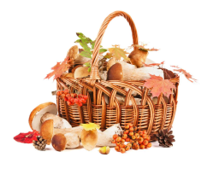
随堂练习
认一认，捡树叶。
了
个
片
飞
秋
会
叶
大
气
树

Slide 11
随堂练习
比一比，组词。
了
好了 走了 飞了
子
虫子 叶子 石子
人
人才 大人 好人
大
大小 大山 大火
Notes:
PPT模板：www.1ppt.com/moban/ PPT素材：www.1ppt.com/sucai/
PPT背景：www.1ppt.com/beijing/ PPT图表：www.1ppt.com/tubiao/
PPT下载：www.1ppt.com/xiazai/ PPT教程： www.1ppt.com/powerpoint/
Word模板：www.1ppt.com/word/ Excel模板：www.1ppt.com/excel/
试卷下载：www.1ppt.com/shiti/ 教案下载：www.1ppt.com/jiaoan/
个人简历：www.1ppt.com/jianli/ PPT课件：www.1ppt.com/kejian/
语文课件：www.1ppt.com/kejian/yuwen/ 数学课件：www.1ppt.com/kejian/shuxue/
英语课件：www.1ppt.com/kejian/yingyu/ 美术课件：www.1ppt.com/kejian/meishu/
科学课件：www.1ppt.com/kejian/kexue/ 物理课件：www.1ppt.com/kejian/wuli/
化学课件：www.1ppt.com/kejian/huaxue/ 生物课件：www.1ppt.com/kejian/shengwu/
地理课件：www.1ppt.com/kejian/dili/ 历史课件：www.1ppt.com/kejian/lishi/

Slide 12
初读课文
秋天
天气凉了，树叶黄了，一片片叶子从树上落下来。
天空那么蓝，那么高。一群大雁往南飞，一会儿排成个“人”字，一会儿排成个“一”字。
啊！秋天来了！
①
②
③

Slide 13
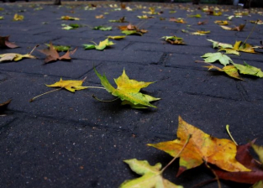
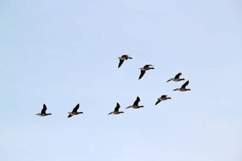
整体感知
课文中告诉我们秋天有哪些美丽的景物呢？
落叶
大雁

Slide 14
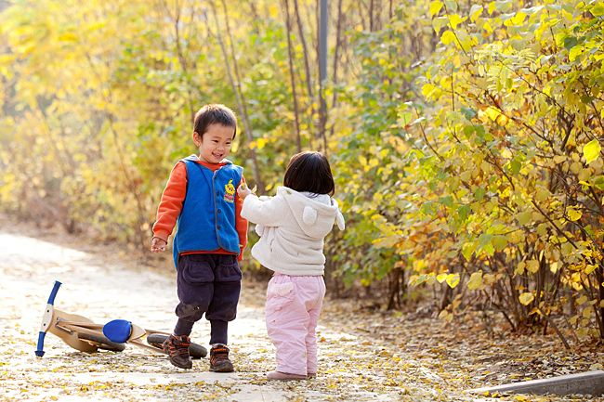
课文精讲
说说秋天的变化。
天气凉了

Slide 15
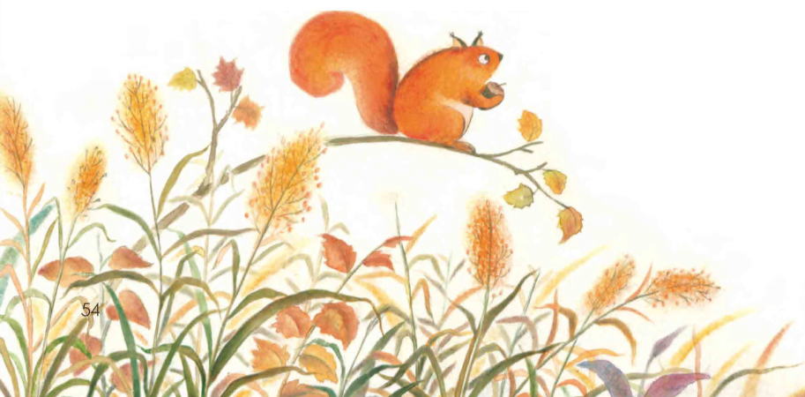
课文精讲
说说秋天的变化。
树叶黄了

Slide 16
课文精讲
天气凉了
树叶黄了
天气
了
晴
了
小草
绿
鲜花
了
红
了
麦子
黄

Slide 17
课文精讲
说说秋天的变化。
一片片叶子从树上落下来

Slide 18
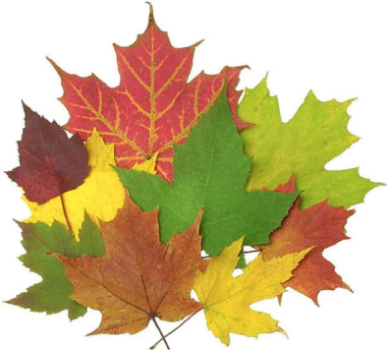
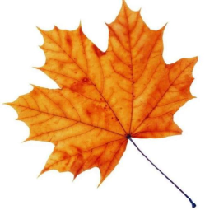
课文精讲
一片片叶子
一片叶子

Slide 19
课文精讲
说说秋天的变化。
天空那么蓝，那么高。

Slide 20
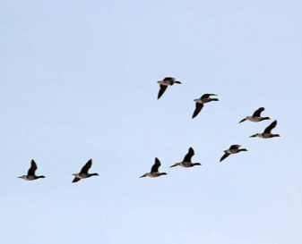
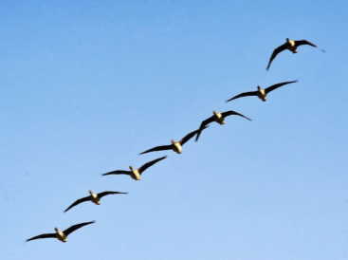
课文精讲
说说秋天的变化。
一群大雁往南飞，一会儿排成个“人”字，一会儿排成个“一”字。

Slide 21
课文精讲
一会儿……一会儿……
示例：小猫一会儿玩毛线球，一会儿安安静静地晒太阳。

Slide 22
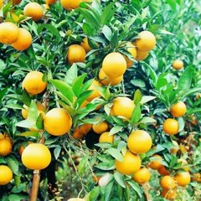
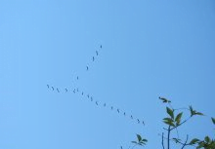
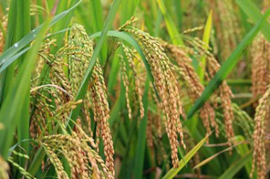
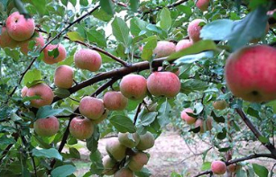
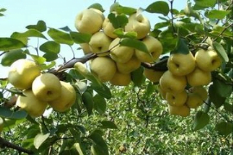
课文精讲
啊！秋天来了！

Slide 23
随堂练习
填一填，读一读。
一 叶子
片
一 大雁
群
一片
草地
一群
小鸟
一片
小狗
天空
一群

Slide 24
随堂练习
写出“一”的读音。
一（ ）片叶子
yí
一（ ）群大雁
yì
一（ ）会儿
yī
yí
“一”（ ）字
一（ ）只小手
yì
一（ ）个句子
yí
一（ ）家人
yì
二十一（ ）
yī

Slide 25
结构梳理
天气凉了
树叶黄了
落
秋天
秋天来了
天空
蓝、高
大雁南飞
一、人

Slide 26
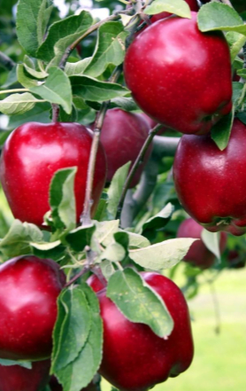
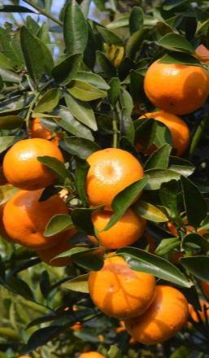
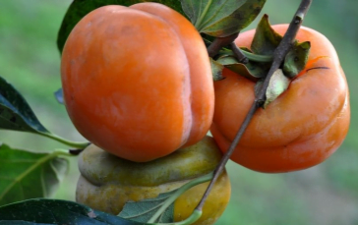
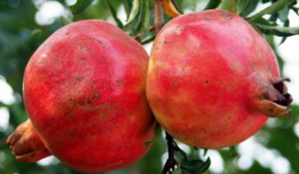
课内拓展
说说秋天还有哪些美丽的景物。

Slide 27
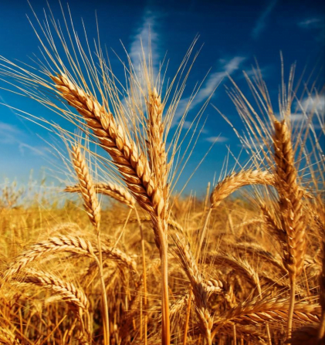
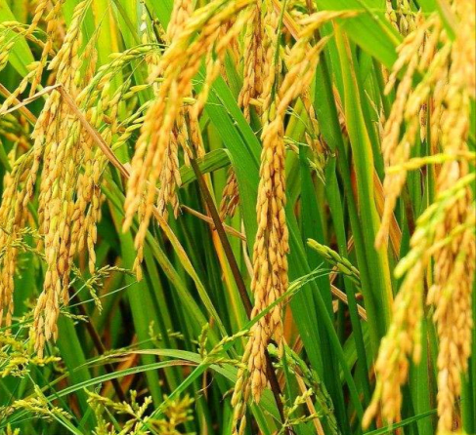
课内拓展
说说秋天还有哪些美丽的景物。

Slide 28
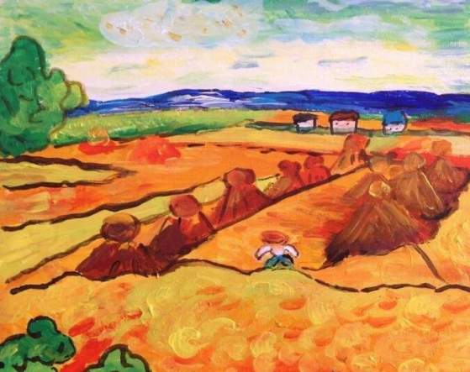
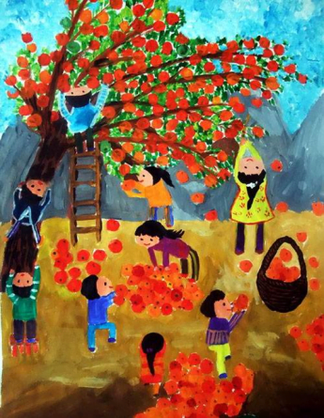
课外拓展
画一画你眼中的秋天。

Slide 29
课后习题
朗读课文，注意“一”的不同读音。背诵课文。
数一数，课文一共有几个自然段？
3个自然段

